Slide 1
Mares, Isabella (2003): The Sources of Business Interest in Social Insurance. Social versus National Differences.

Slide 2
Ablauf:
Autorin
Ziel der Arbeit
Zentrale These
Ergebnisse
Kritik
Diskussion

Slide 3
Autorin: Isabela Mares Ph.D.
Professorin für Politikwissenschaften in Columbia – in Harvard studiert
Ihre Forschungsarbeiten decken weite Bereiche der vergleichenden Sozialpolitik und politischen Ökonomie ab
Publikationen:
Business and Welfare State Development (2003)
Warum die Wirtschaft den Sozialstaat braucht (2004)
Taxation, Wage Bargaining, and Unemployment (2006)
From Open Secrets to Secret Voting (2015)

Slide 4
Ziel der Arbeit:
Anhand des Ländervergleichs Deutschland vs. Frankreich
sollen folgende Fragen beantwortet werden:
Warum bevorzugen unterschiedliche ArbeitgeberInnen
– verschiedene Formen –
der Sozialversicherung?
bzw.
Wann/Warum haben ArbeitgeberInnen die Einführung von bestimmten Formen der Sozialversicherung unterstützt/behindert?
und
Welche genauen Vorteile haben Firmen von sozialpolitischen Entscheidungen?

Slide 5
Zentrale These
DV: business interest in social policy
IV:
Größe der Firma
Intensität der Fähigkeiten (low-skilled vs. high-skilled)
Höhe des Risikos (Arbeitsunfälle etc.)
Firmen waren nicht immer generell gegen sozialpolitische Maßnahmen

Slide 6
Ergebnisse
Isabela Mares stellt Sozialpolitik in zwei Dimensionen dar:
Verantwortung für Sozialversicherung (Gewerkschaften vs. Firmen)
Risikoumverteilung (Zugang zu Sozialversicherung, beschränkt vs. universell)

Slide 7
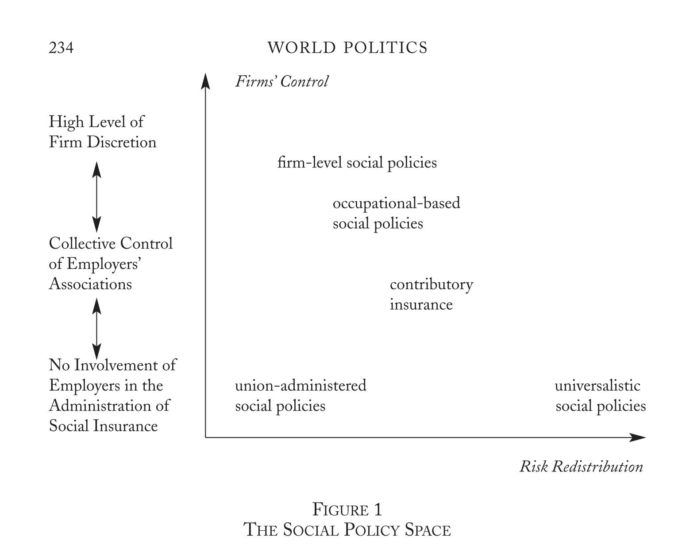

Slide 8
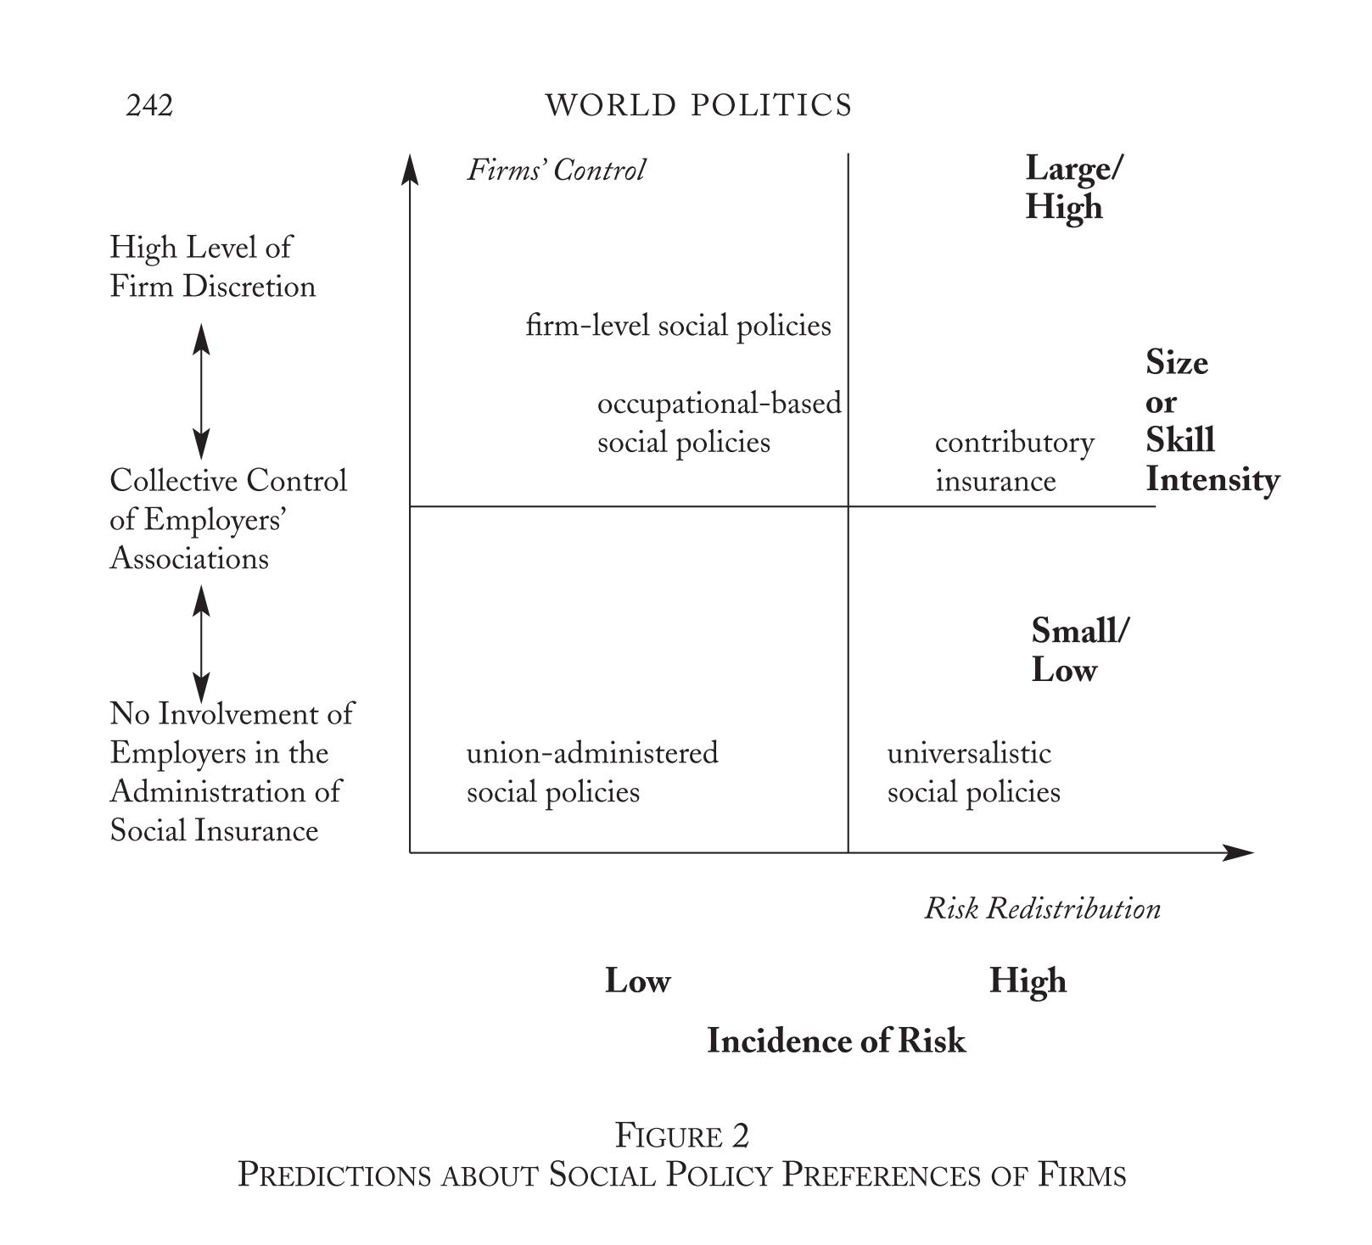

Slide 9
Ergebnisse:
Also können wir als Fazit ziehen:
Große Firmen mit hoch qualifizierten Personal unterstützen Ansätze bei denen die Administration der Sozialversicherung bei den Arbeitgebern liegt
Kleine Firmen haben demgegenüber eine negative Haltung aufgrund des Einflusses von Sozialpolitik auf die Lohnnebenkosten
Hochrisiko Produzenten waren für den Ausbau der Abdeckung von Sozialversicherungen
Umwelteinflüsse veränderten die Präferenzen einzelner Arbeitgeber von Sektoren über die Zeit

Slide 10
Kritik
Fehlender roter Faden der Argumentation
Unübersichtliche Darstellung und Erklärung der Ergebnisse!
Ungenaue Beschreibung der Methodik und Begründung empirischer Schlussfolgerungen
Vielen Themen angerissen, jedoch nicht darauf eingegangen

Slide 11
Diskussion
Wird das positive Interesse der Arbeitgeber auf die Sozialversicherung evtl. überschätzt?
Isabella Mares hat in ihrer Arbeit Sozialpolitik auf zwei Dimension (Risk Redistribution und Verantwortung für Sozialversicherung) reduziert. Lässt sich Sozialpolitik auf diese beiden Dimensionen simplifizieren?

